Slide 1
Lorient
Vous Propose
La ville De Tarragone (Espagne )

Slide 2
Tarragone est une ville portuaire située en Catalogne, au nord-est de l'Espagne. Ancienne colonie romaine nommée Tarraco, de nombreuses ruines antiques témoignent de son passé. L'amphithéâtre de Tarragone est une arène du IIe siècle face à la mer Méditerranée, la nécropole contient des tombes romaines, et des vestiges du forum s'élèvent parmi les allées de la vieille ville médiévale fortifiée. Une promenade le long des remparts, le Passeig Arqueològic, offre une vue imprenable sur Tarragone

Slide 3
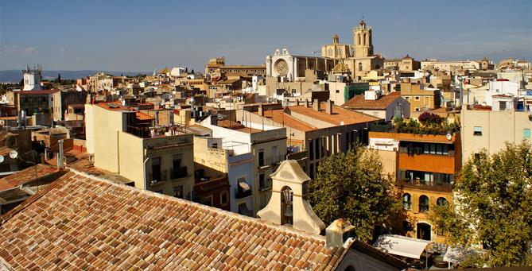
Vue du Centre De Tarragone Au fond La Cathédrale

Slide 4
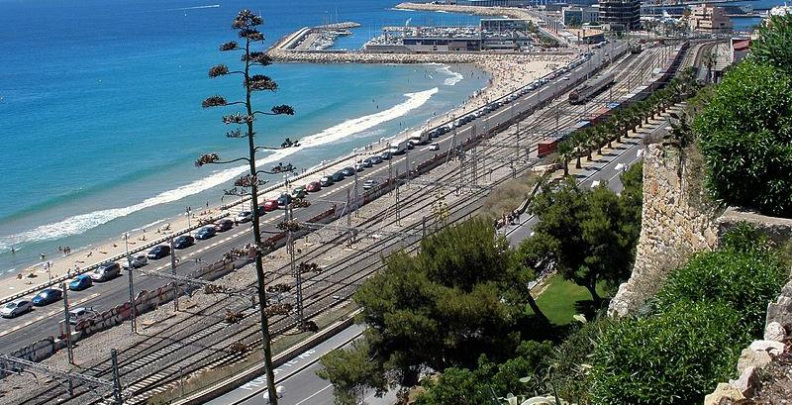
Port Industriel de Tarragone

Slide 5
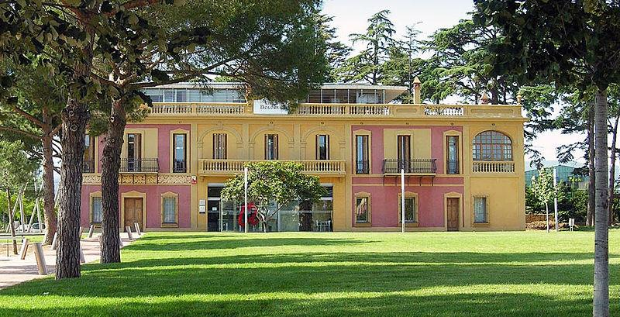
Un des Bâtiment De l’Université Rovira i Virgili

Slide 6
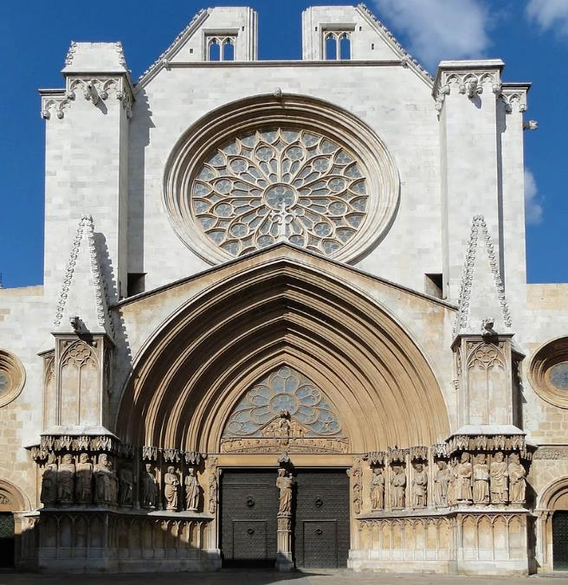
Façade De la Cathédrale

Slide 7
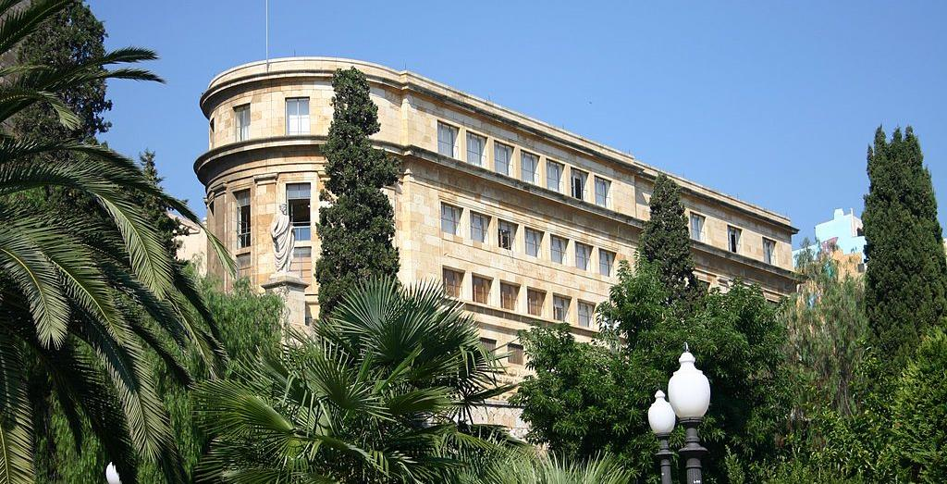
Musée Archéologique

Slide 8
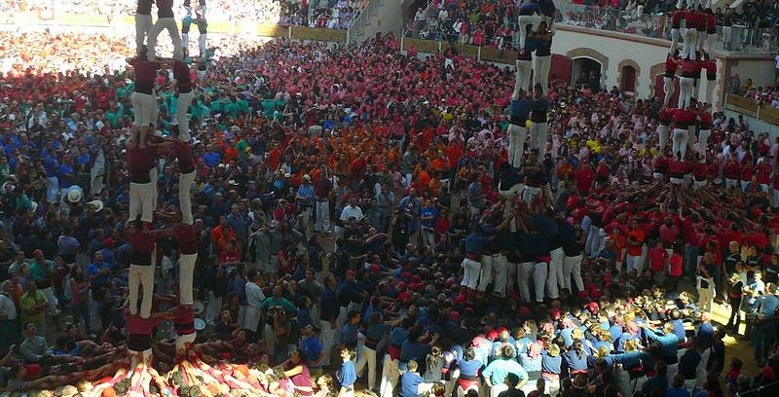
Fête à Tarragone

Slide 9
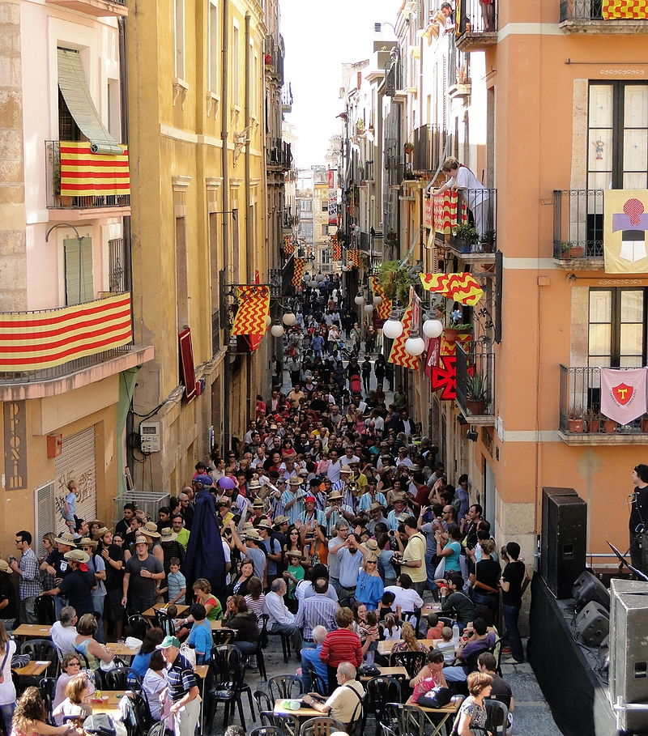
La Sainte Tecla à Tarragone

Slide 10
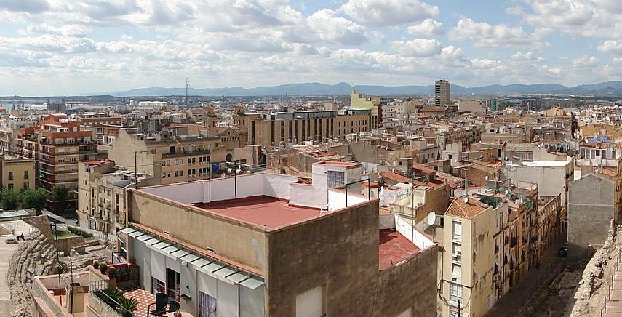
La Ville De Tarragone

Slide 11
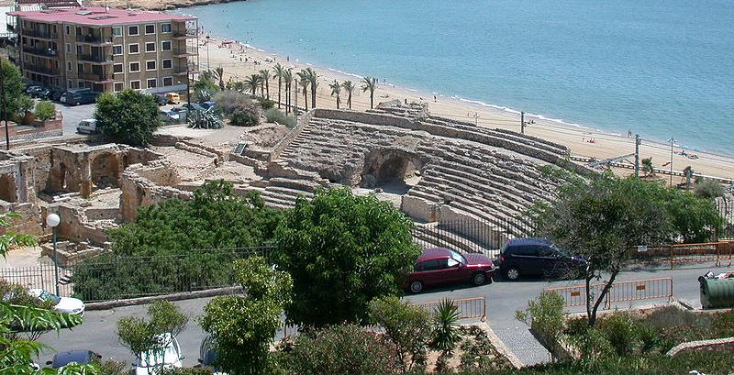
Vue De Tarragone Et Son amphithéâtre romain

Slide 12
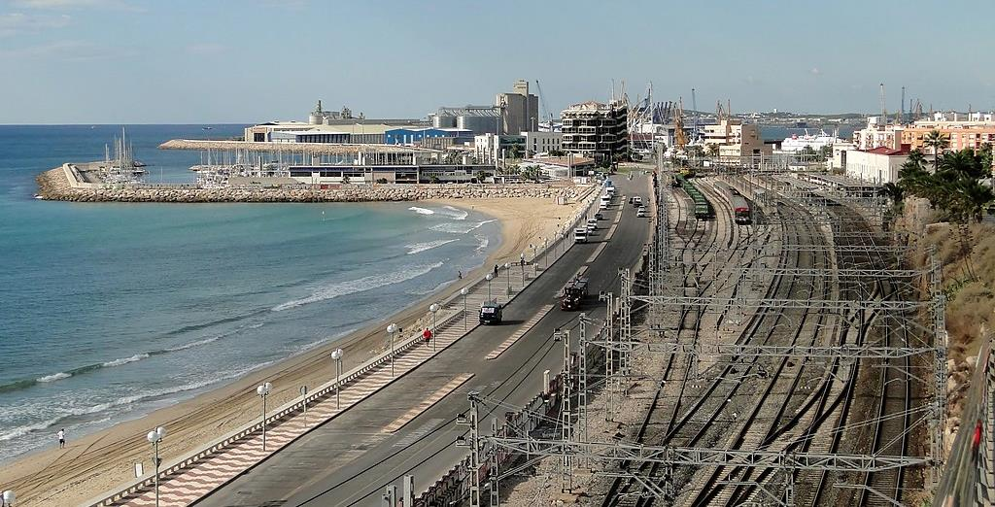
Port de Tarragone

Slide 13
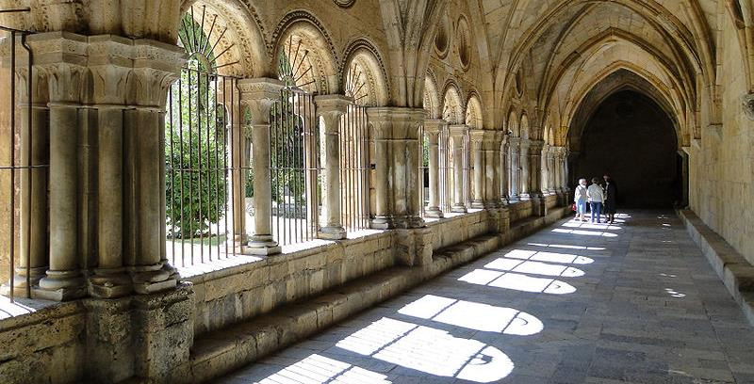
Cloitre de la Cathédrale

Slide 14
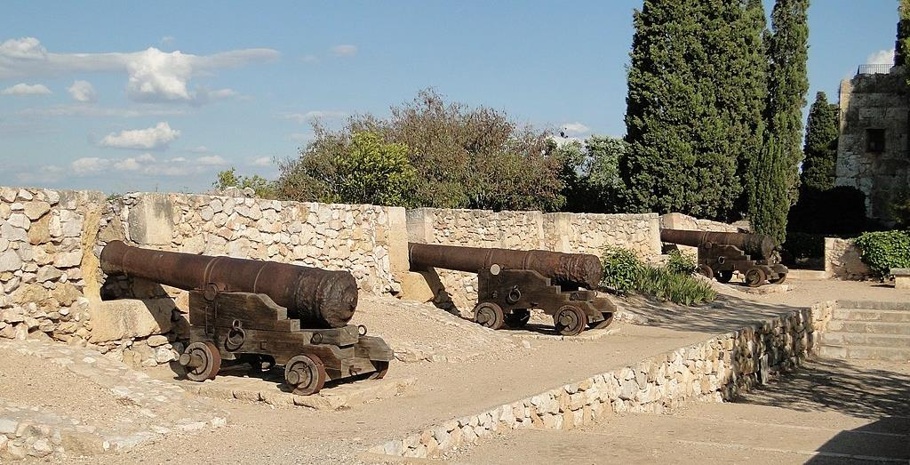
Bastion Saint Dominique sur les remparts

Slide 15
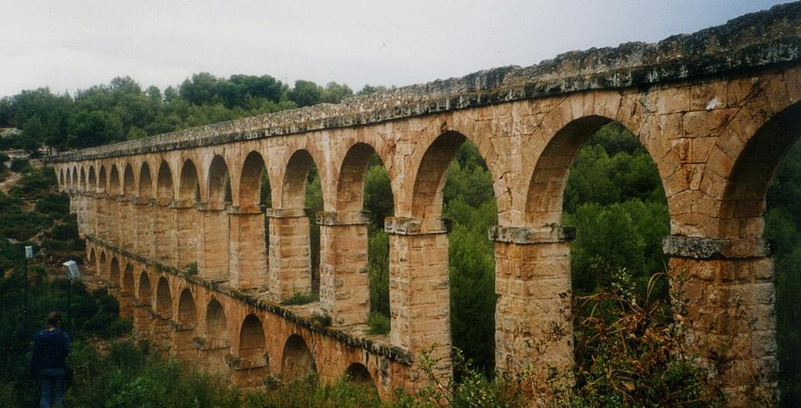
Aqueduc romain près De Tarragone

Slide 16
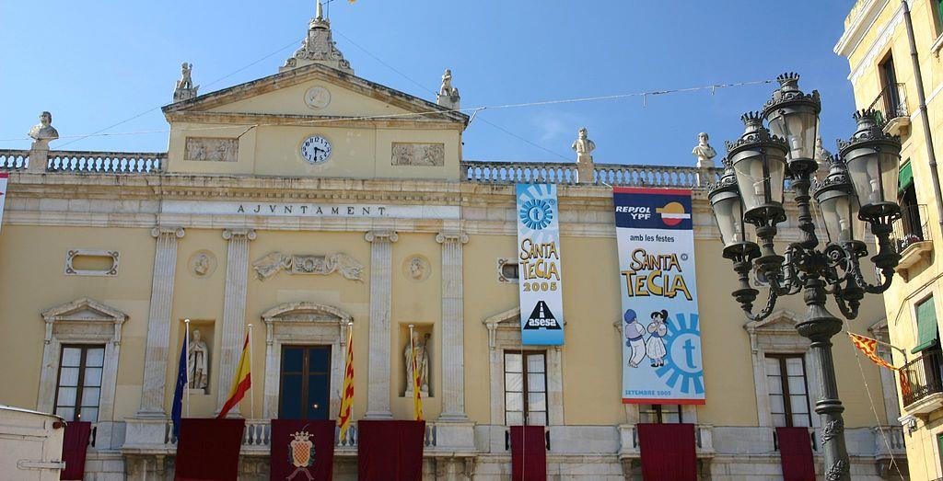
Mairie De Tarragone

Slide 17
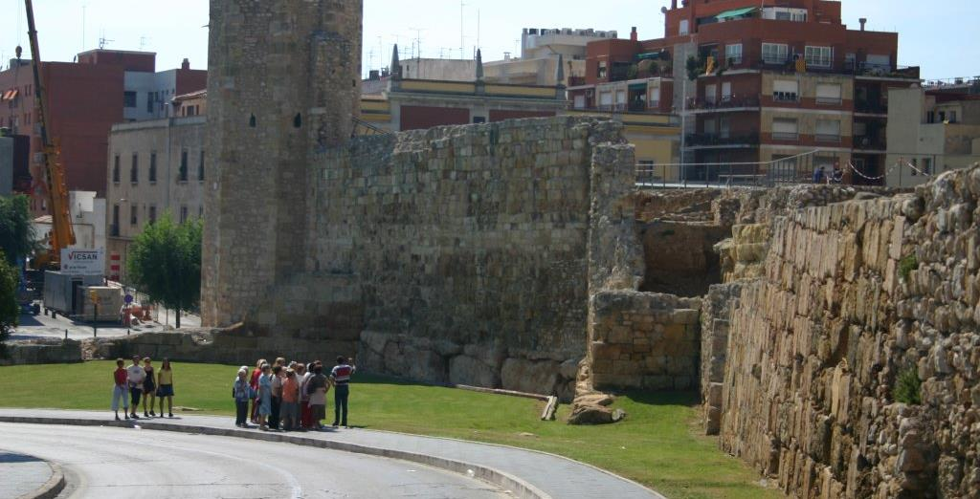
Tarragone ; Cirque Romain

Slide 18
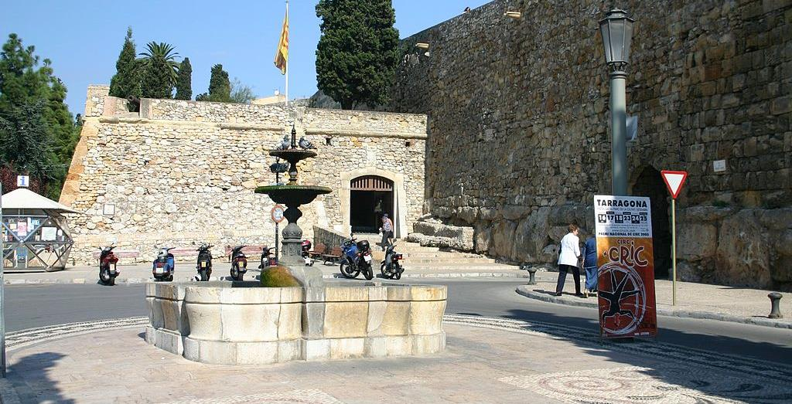
Rempart de Tarragone

Slide 19
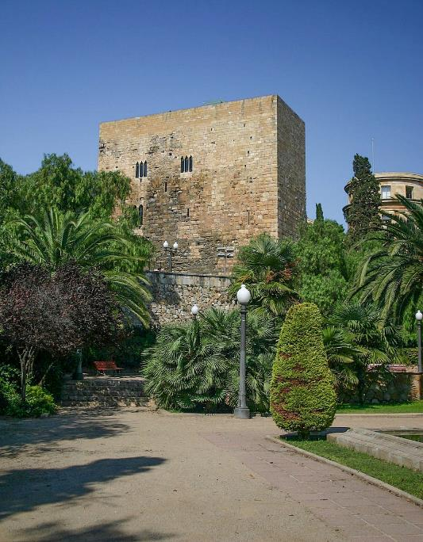
Tour du Prétorio

Slide 20
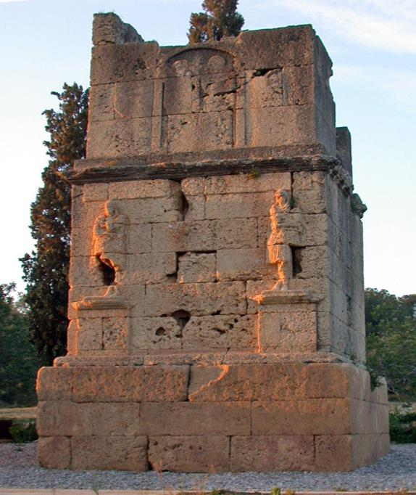
< Tour Des Scipions > tombe romaine

Slide 21
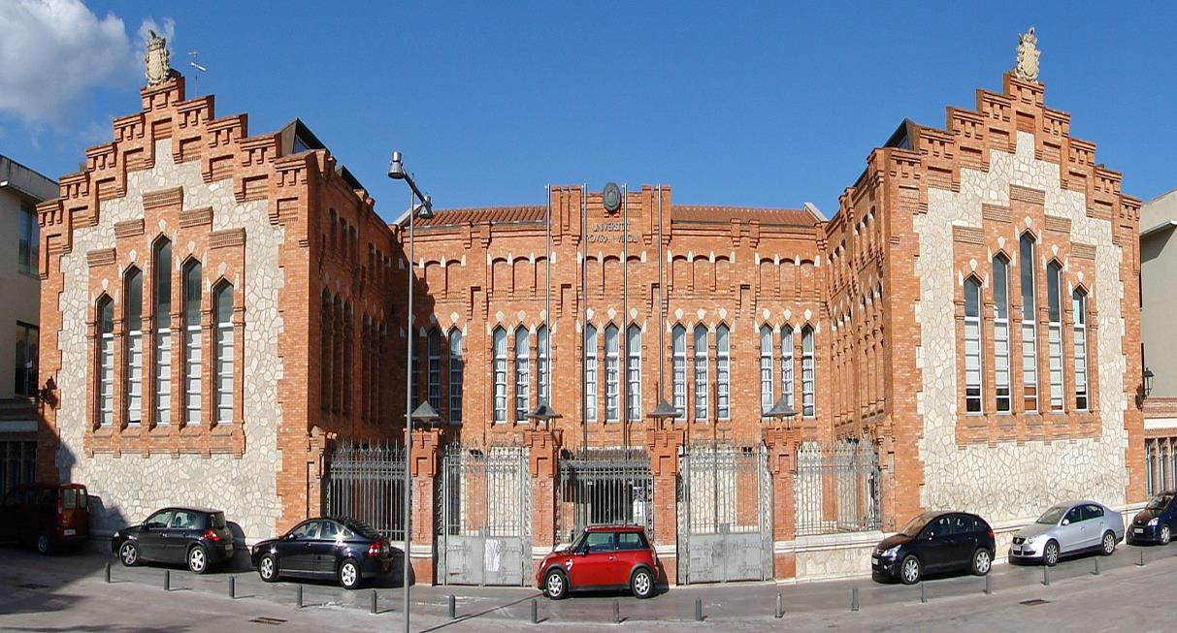
L’Université de Rovira I Vigili

Slide 22
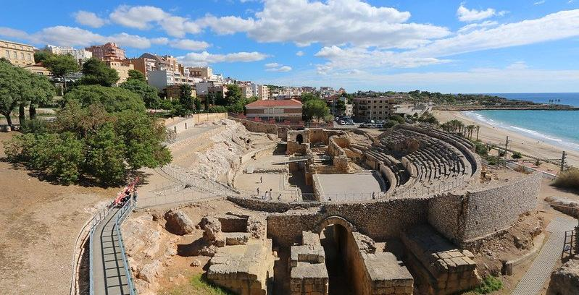
Théâtre Romain

Slide 23
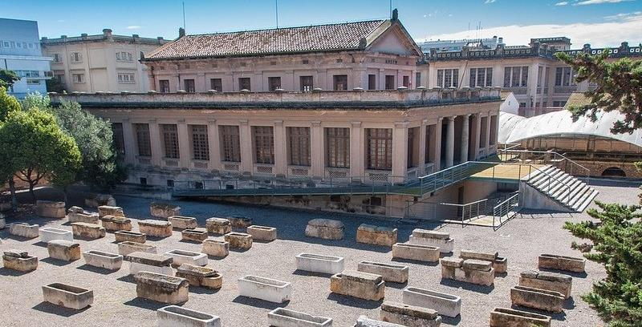
La Nécropole Antique

Slide 24
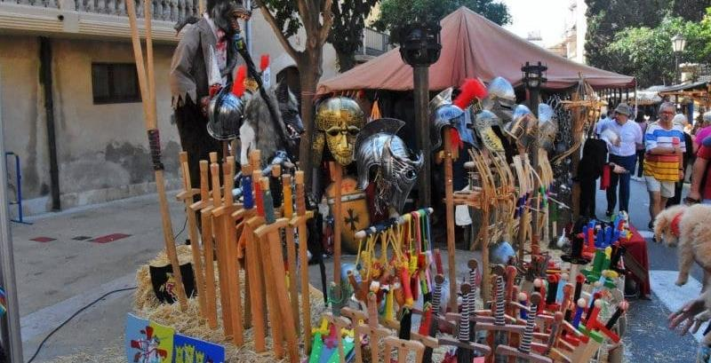
Le Marché Médiéval

Slide 25

La Casa Castellarnau

Slide 26
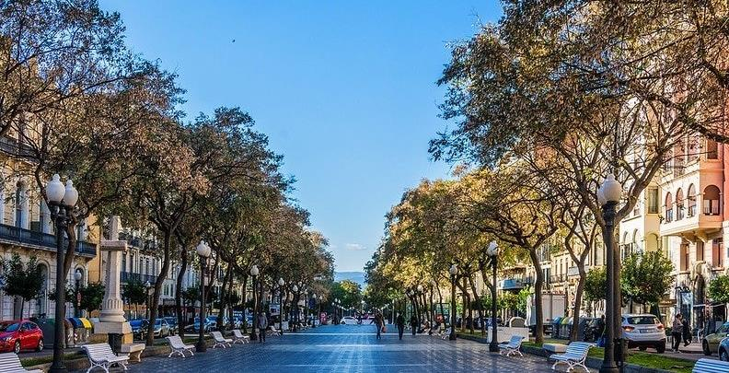
La Rambla Nova

Slide 27
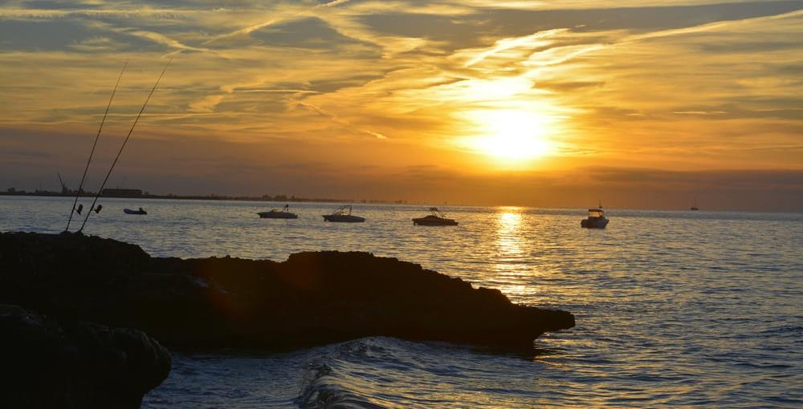
Balade En Bateau

Slide 28
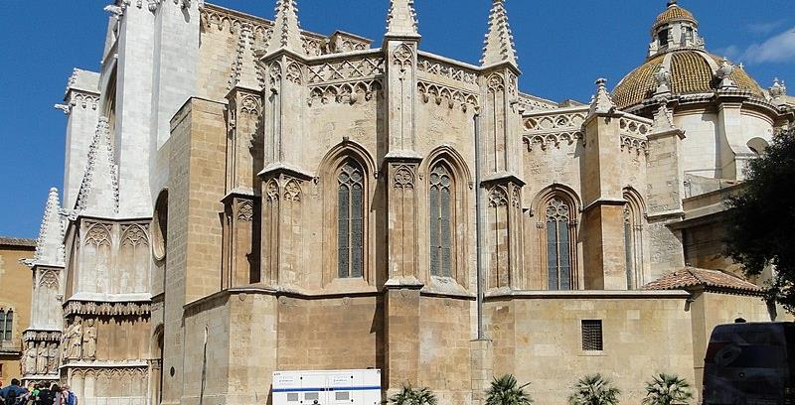
La Cathédrale De Tarragone

Slide 29
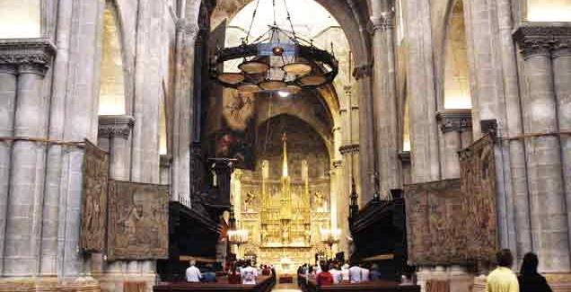
Intérieur de La Cathédrale de Tarragone

Slide 30
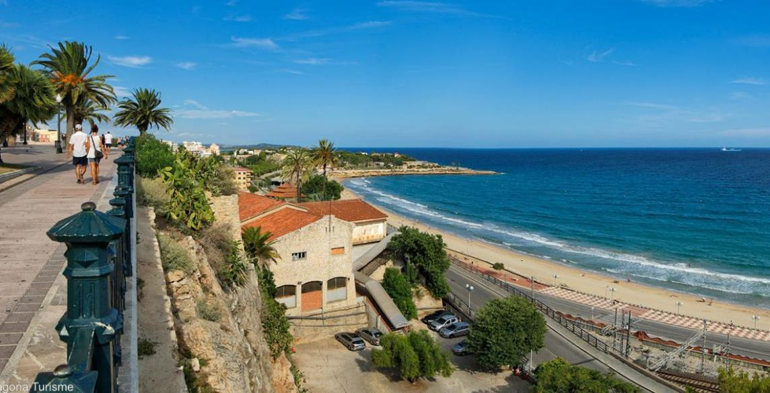
Plage à Tarragone

